Slide 1
新时代背景下的高考改革
戴家干

Slide 2
一、新时代高考改革的背景
二、面临的机遇与挑战
三、两省市试点后成效、问题与对策

Slide 3
一、改革的背景
建设教育强国是中华民族伟大复兴的基础工程
优先发展是总方向，加快教育现代化是总方向，教育强国是总要求。
新时代的教育目标
1， 国家意志和价值 2，面向未来教育 3，建设人力资源
强国 4，以人为本 5，提高教育质量

Slide 4
改革的背景——教育
1、《国家中长期教育改革和发展规划纲要(2010-2020年)》提出：
人才培养模式的改革
考试招生制度的改革
三大缺憾
对考试的再认识
2.高中新一轮课程改革

Slide 5
改革的背景——教育
3、 十三五规划对教育改革的措施
推行初高中学业水平考试和综合素质评价立德树人
推动现代信息技术与教育教学深度融合
扩大学校办学自主权，完善教育督导，加强社会监督
完善资助体系，实现家庭经济困难学生资助全覆盖
高等院校“双一流”建设
4、国务院关于教育体制和机制改革方案

Slide 6
改革的背景——教育
为什么要加大教育改革
社会功能与教育功能的匹配
改革寻找最大公约数

Slide 7
改革的背景——社会
以科技变革引领进入新时代
提供了“教育面向未来”改革的技术、理论、
方法及模式
互联网
信息化
多媒体
云计算
大数据

Slide 8
改革的背景——国际
美国
《不让一个儿童落伍法案》（2002）
《让每一个孩子成功法案》（2015）
SAT的改革
英国
A-Level课程改革

Slide 9
改革的背景——国际
OECD/PISA
考试的评价与非考试的评价
评价理论模式变化
经典测量理论
概化理论
项目反应理论（rash模型、两参数模型、三参数模型）

Slide 10
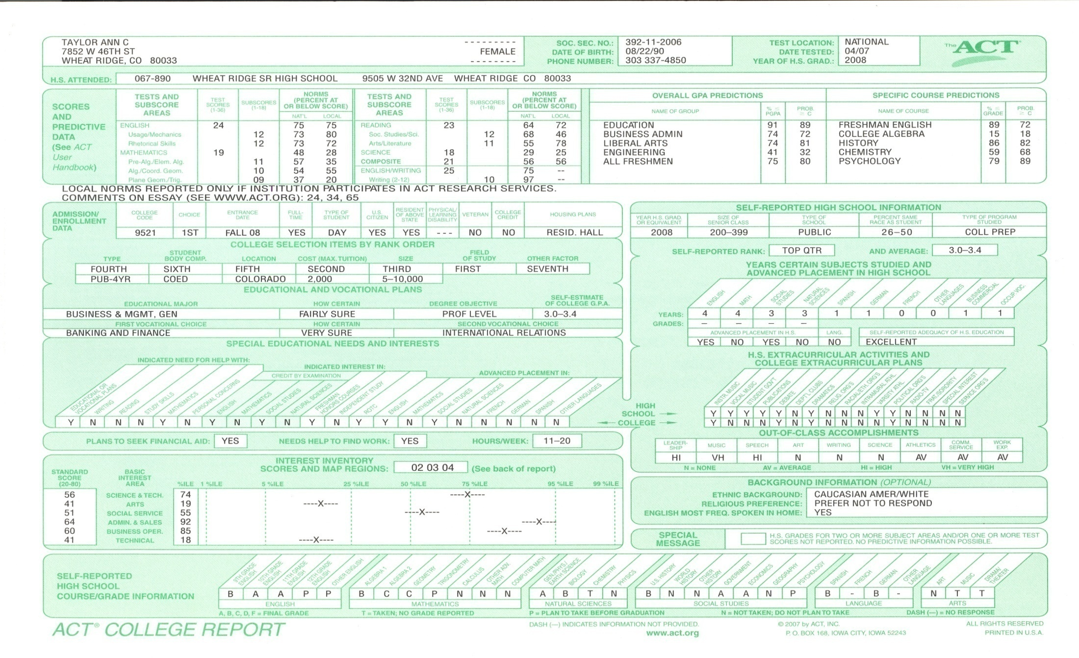
改革的背景——国际

Slide 11
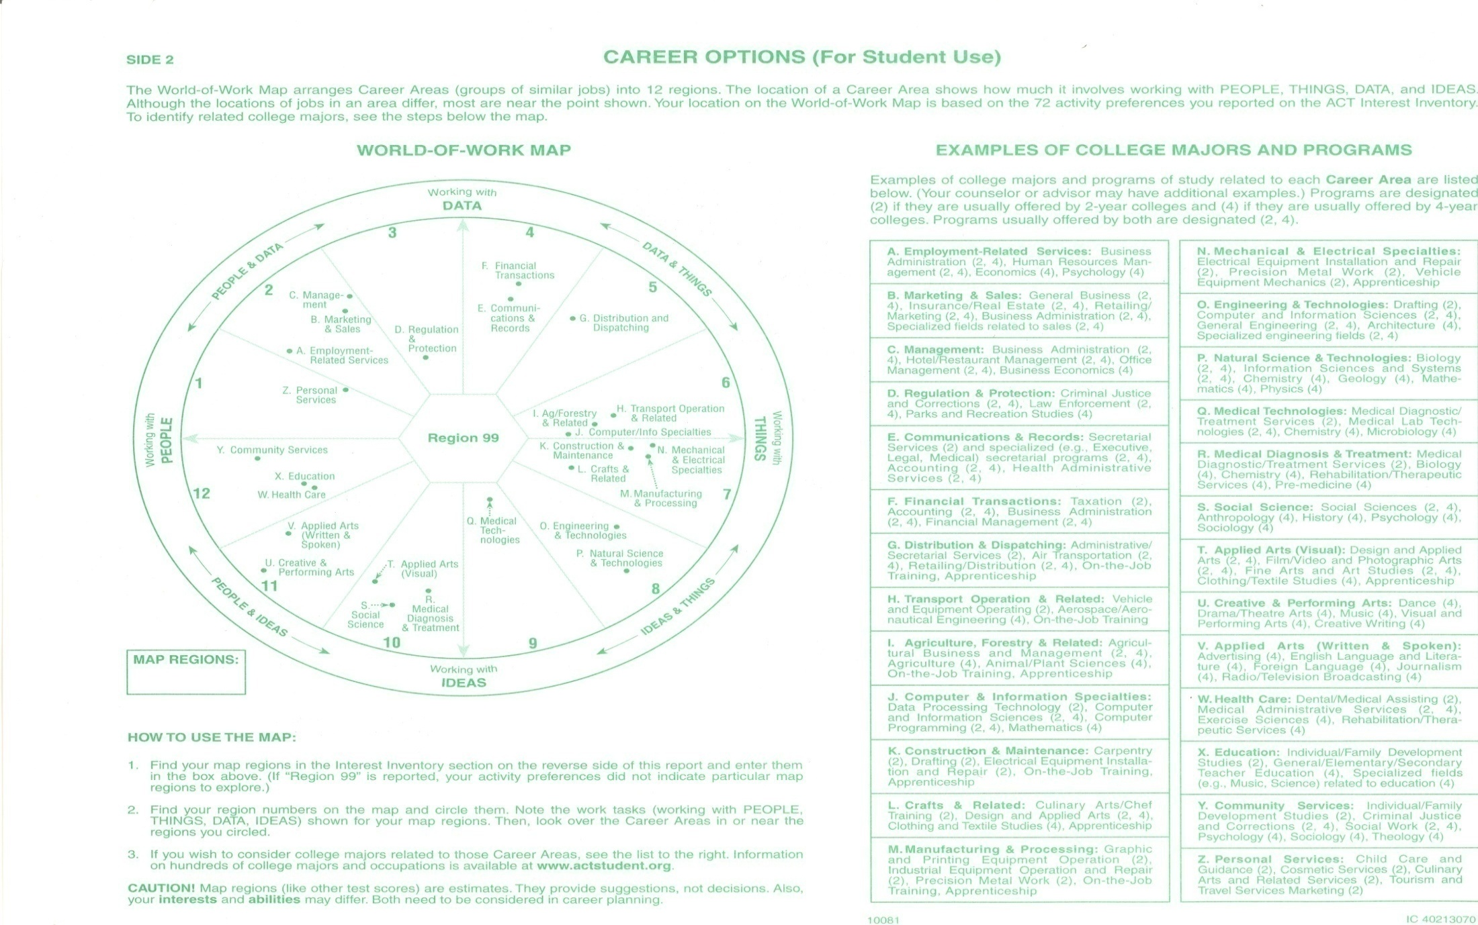
升学和职业指导服务
成绩报告单——升学和职业指导服务

Slide 12
成绩报告单
——俄亥俄州6年级学生
致：
布莱恩家庭
考试时间： 2011年春
出生日期：1999年6月23日
所在学校：New Albany Ms（064766）
所属地区：New Albany-Plain Local Sd（046995）
家庭分数报告
六年级 阅读及数学成绩评估
亲爱的家人，
五月Brian参加了六年级阅读及数学成绩评估测验，这一测验根据俄亥俄州年终学业标准测量了学生的学习进度。这些标准由俄亥俄州教师、家长和社区利益相关者制定。该标准描述了在每个学年结束时，您的孩子应该知道些什么和能够做什么。通过达到年级相应等级的期望值，学生将在轨道上持续进步并超越六年级水平。
本报告说明了Brian的考试分数的意义。它提出一些建议让你能帮助他变得更出色。我鼓励您与Brian的老师谈谈这个报告，以及可以帮助保证Brian成功的教室资源。
我们希望Brian在这条重要的教育道路上继续前进时获得很大的成功。
--来自教育厅厅长
更多关于全州范围内的测试信息请访问：www.success.ode.state.oh.us
看到真实的测试题；
读到更多关于俄亥俄州的学术内容标准、评价体系；
了解更多的资源来帮助您的孩子；
在解释指南中找到更多关于这些测试的信息。

Slide 13
成绩报告单
——俄亥俄州6年级学生
家庭分数报告
六年级 阅读及数学成绩评估
亲爱的家人，
五月Brian参加了六年级阅读及数学成绩评估测验，这一测验根据俄亥俄州年终学业标准测量了学生的学习进度。这些标准由俄亥俄州教师、家长和社区利益相关者制定。该标准描述了在每个学年结束时，您的孩子应该知道些什么和能够做什么。通过达到年级相应等级的期望值，学生将在轨道上持续进步并超越六年级水平。
本报告说明了Brian的考试分数的意义。它提出一些建议让你能帮助他变得更出色。我鼓励您与Brian的老师谈谈这个报告，以及可以帮助保证Brian成功的教室资源。
我们希望Brian在这条重要的教育道路上继续前进时获得很大的成功。
--来自教育厅厅长

Slide 14
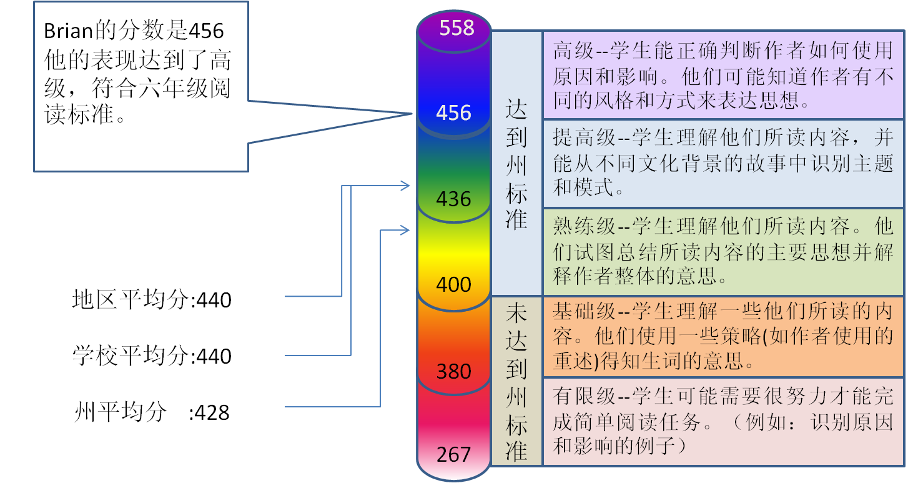
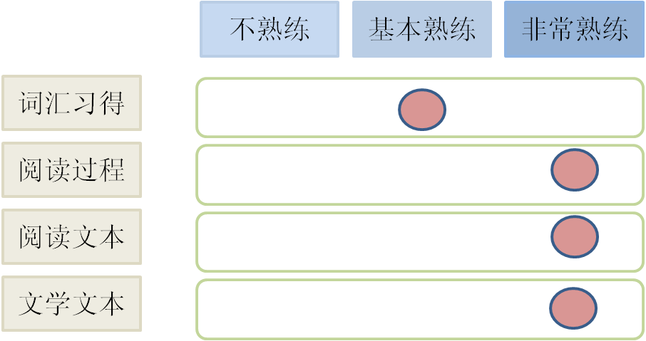
阅读成绩结果
成绩报告单
——俄亥俄州6年级学生
左图表显示了Brian在每项标准上达到了何种水平。他在词汇习得方面上基本熟练；在阅读过程、信息文本和文学文本三个方面上均达到了非常熟练的程度。

Slide 15
在阅读方面您孩子的长处和不足是什么？
成绩报告单——俄亥俄州6年级学生
在阅读方面您孩子的长处和不足是什么？
词汇习得 | Brian得分为基本熟练
学生使用文本中的线索来学习新词。他们理解词语的关系（例如，简短和短是同义词，禁止和允许是反义词）。学生能识别一些外来词（例如，来自法语的“自助餐”）。 | 这些结果意味着： 您的孩子懂得如何使用前缀(relocate)、后缀(frightful)和根词（disrespectful）。他意识到有些词是来自其他语言的(例如，来自法语的“学院”)。 | 下一步： 与您的孩子一起阅读一章书，使用故事中的线索解释不熟悉的单词，然后查字典来检查词的含义。让您的孩子在文本中寻找所有前缀（如un-）或后缀（如 -ness）。
阅读过程 | Brian得分为非常熟练
学生归纳、解释、比较、判断文学作品（如故事、诗歌等），信息文本（如报纸上的文章），技术文本（如说明书、产品标签）和劝说性的文本（如演讲、社论栏）。 | 这些结果意味着： 您的孩子可以总结他读的内容，并识别丢失的信息和作者文本中的一个矛盾，他可以比较和对比不同作者的风格。 | 下一步： 让您的孩子阅读一本具有挑战性的书或杂志上的文章，总结信息并创建一个大纲。让您的孩子说说文章组织得怎么样，或者作者可以做出哪些不同。
信息文本 | Brian得分为非常熟练
学生利用文本特征(如副标题)来找出重要信息。学生能识别作者的目的和论点。他们还能分析原因和由此带来的影响。 | 这些结果意味着： 您的孩子可以准确概括作者的论点，并判断细节是如何支持论点的。他能从观点中看出事实，也可理解原因是可以对一个情况产生多重的影响，或一个事件可以有多种原因。 | 下一步： 让您的孩子阅读一篇社论栏文章或其他劝说性文章（如演讲）。让您的孩子来评判作者是否很好地支持了他（或她）的论点，作者可以补充些什么让论证更有力。
文学文本 | Brian得分为非常熟练
学生分析作者如何用语言营造情绪和意义；他们能识别一个故事的主题；能分析作者如何从一个叙述者的角度（第一人称或第三人称）和人物的思想、言语和行动呈现一个人物的特点。 | 这些结果意味着： 您的孩子可以分析人物和设置，以及它们如何影响故事的情节。他知道如何使用原来的主题，但用不同的人物和设置来改写一个故事。 | 下一步： 让您的孩子指出故事中的明喻(如：像画一样漂亮)和隐喻(如：人生是一场旅程)。让他解释作者为什么使用它们。

Slide 16
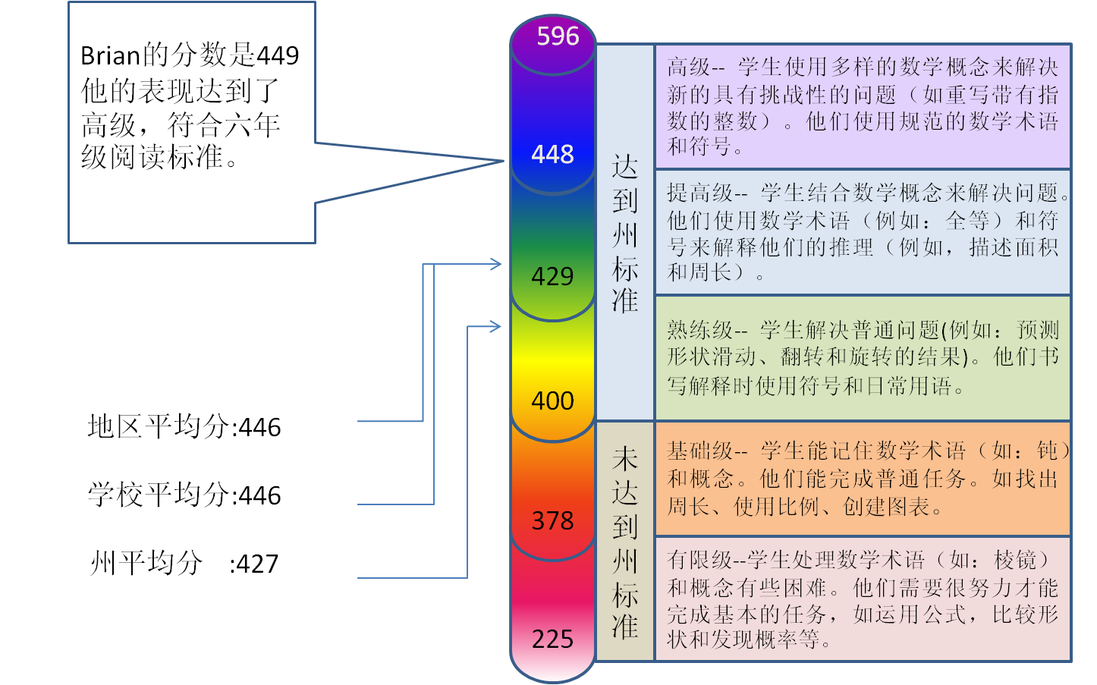
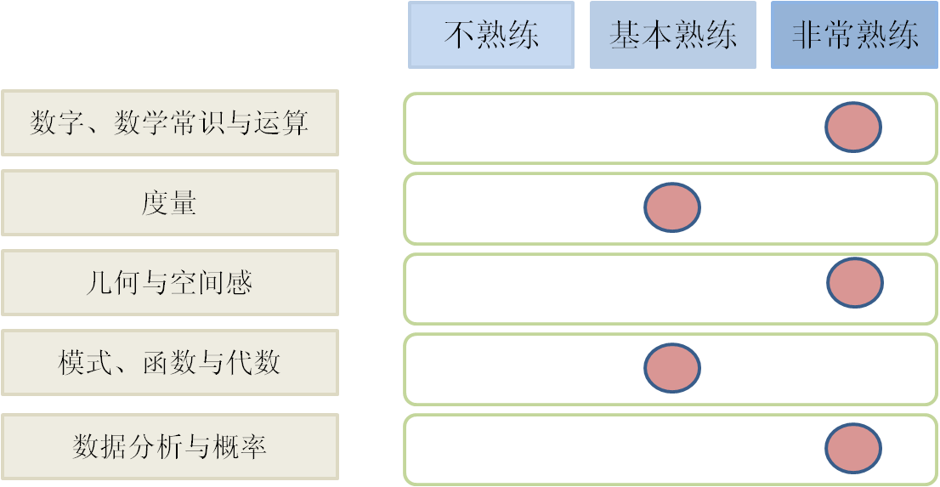
数学成绩结果
成绩报告单
——俄亥俄州6年级学生
左图表显示了Brian在每项标准上达到了何种水平。他在数字、数学常识与运算、几何与空间感和数据分析与概率上非常熟练，在度量和模式、函数与代数上基本熟练。

Slide 17
成绩报告单——俄亥俄州6年级学生
在数学方面您孩子的长处和不足是什么？
数字、数学常识与运算 | Brian得分为非常熟练
学生使用因子（例如，50= 2×5×5）和指数（例如，50= 2×5²）解决百分比问题；使用运算规则（＋，－，×，÷）和指数、有理数（如⁵/₈=0.625）、带分数（如1³/₄）和比例来解决多步骤问题。 | 这些结果意味着： 您的孩子理解并能使用因子(如28 = 4×7)、指数和质数。他能解决现实生活中的百分数、分数、比率和比例问题。他可以解释四则运算在负数中使用的意义。 | 下一步： 购物时，让您的孩子来估计售价。例如，一件18美元的毛衣优惠30% (大约12美元，因为30%接近三分之一)。让他比较价格(哪个价格更优惠？12盎司2.79美元一盒或18盎司3.99美元一盒？)。
度量 | Brian得分为基本熟练
学生能够理解和估计表面积和体积(容量)；找到并估计圆和扇形(圈的一部分)的周长（外围长度）、面积;找到并估计圆周、面积；并解决度量问题。 | 这些结果意味着： 您的孩子可以使用策略演算公式来得出圆的周长和面积、三角形和长方形的周长和面积。他明白何时使用周长、面积、表面积或体积。 | 下一步： 让您的孩子估计，然后测量不同大小盒子的表面积和体积。测量决定多大的地毯将能覆盖住地板。将一个大水罐装满水，并预测多少杯水能将它填满，然后测试你的预测。
几何与空间感 | Brian得分为非常熟练
学生使用适当的术语称呼并描述2-D和3-D形状（例如：顶点、面、等腰三角形、锐角）；在边长和角度大小的基础上对三角形进行分类，按比例画出相似图形；建立三维物体，画出每一边的视图。 | 这些结果意味着： 您的孩子使用二维和三维形状（边长，角）的属性对它们进行分类，并描述它们。他能按比例画出相似图形，并绘制三维物体及其变型的视图（滑动、反转、旋转）。 | 下一步： 让您的孩子谈论真实生活中的形状和物体。让孩子描述平行四边形、长方形、正方形和菱形等形状的相同点和不同点。
模式、功能与代数 | Brian得分为基本熟练
学生分析模式、规则和功能;使用数字特性生成代数表达式的等价形式；评估公式和表达式；解答简单的线性等式和不等式，并识别、描述变化率。 | 这些结果意味着： 您的孩子能够分析模式和它们的规则。他使用交换律(x + y = y + x)、结合律(a×(b×c)=(a×b)×c)与分配律(a(b + c)= ab+ac)属性。他能解答等式并比较变化率。 | 下一步： 与您的孩子分享在真实世界中使用等式的情况。例如，c= 2.00+0.05m，2.00美元是固定连接费用,通话费为每分钟0.05美元。帮助他得出一个m分钟电话的花费。
数据分析与概率 | Brian得分为非常熟练
学生阅读、构建、比较并解释图表（线图、圆图、柱图），并选择其中最好的数据显示方式。学生理解平均数、众数、中位数和范围，并设计测量概率的实验。 | 这些结果意味着： 您的孩子能创建、比较和解释图表并选择最合适的图表显示数据。他设计实验来测量概率，预测结果，然后解释结果可能会有何种变化。 | 下一步： 收集餐厅的外卖菜单。请你的孩子找出每份菜单上菜品价格的平均数、中位数、众数和范围。让您的孩子用图来表示各价格区间中菜品的数量；哪个价格出现次数最多；对数据进行讨论。

Slide 18
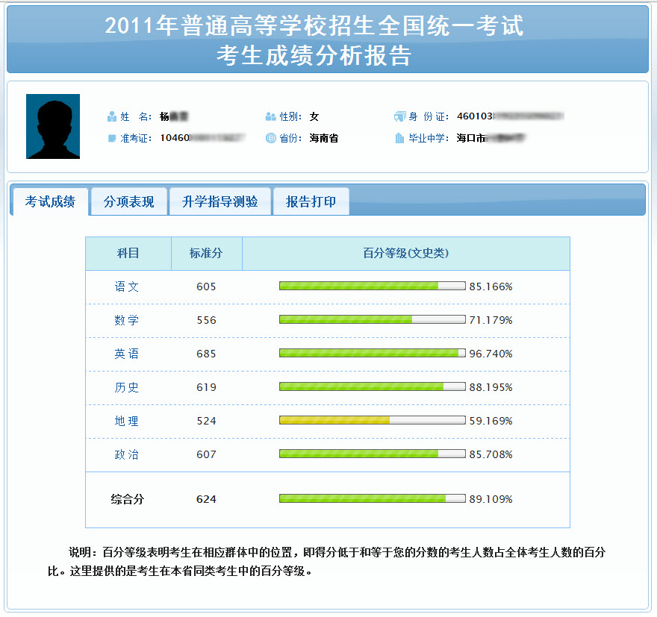
全国统一招生考试考生成绩单
考试成绩与百分等级
考生在相应群体中的位置，即得分低于你的分数的考生人数占全体考生人数的百分比。目前提供的是考生在本省考生中的百分等级。
Notes:
学生成绩报告网站的第一部分：考生的分数和在特定考生群体中所处的位置。
这是考试的核心信息，实现高考最主要的功能。

Slide 19
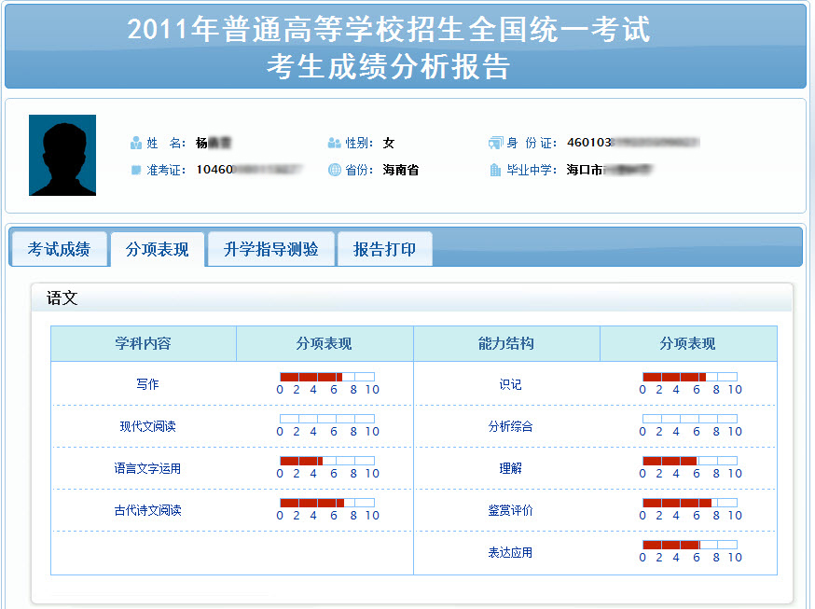
全国统一招生考试考生成绩单
分项分数
分项分数表明考生在某一科目中的学科内容和能力结构上的表现。
学科内容指的是该科目试卷的所有题目按照考查的内容进行合并后的分项。
能力结构指的是该科目试卷中的所有题目按照考查的能力进行合并后的分项。
分项表现是在对应的内容或能力分项后面，用0-10的标尺描述考生在各分项上的表现，标尺中10为满分，着色部分是考生的实际得分所占的比例，着色部分越长，考生的实际得分越高。

Slide 20
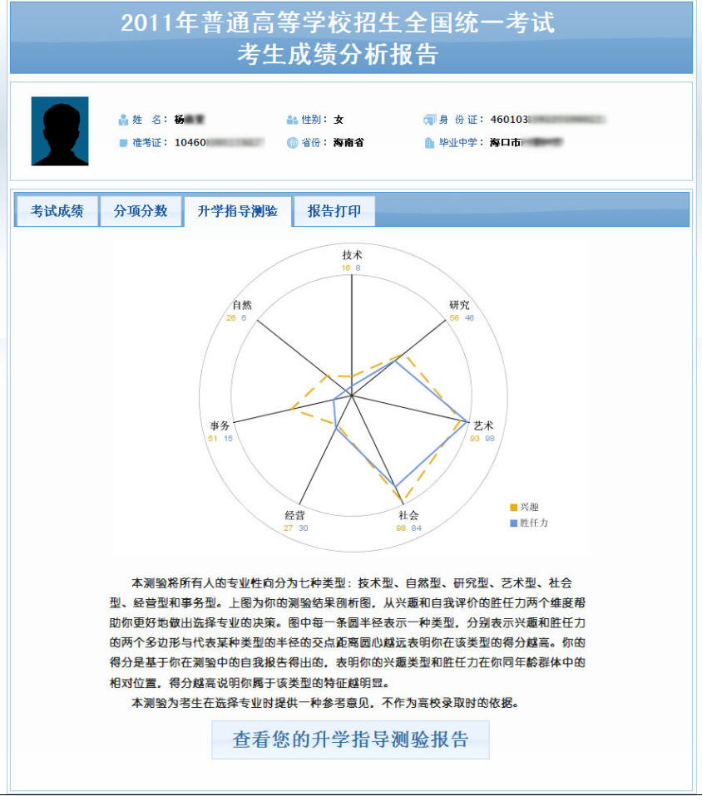
全国统一招生考试考生成绩单
升学指导测验
将考生专业性向分为七类：技术型、自然型、研究型、艺术型、社会型、经营型和事务型。
右图为测验结果剖析，从兴趣和自我评价胜任力两维度帮助你更好地做出学业规划决策。
图中每一条圆半径表示一种类型，分别表示兴趣和胜任力的两个多边形与代表某种类型的半径的交点距离圆心越远表明你在该类型的得分越高。
得分是基于自我报告得出的，表明你的兴趣类型和胜任力在同年龄群体中的相对位置，得分越高说明属于该类型的特征越明显。
测验为考生在规划专业时提供一种参考意见，不作为高校录取时的依据。

Slide 21
报告打印
全国统一招生考试考生成绩单
为考生提供网上成绩报告的打印功能

Slide 22
二、面临的机遇与挑战
高 校
对高校提出人才培养模式的改革和转型
1、从以物为本转向以人为本
2、从以传统的教育观念向现代化教育观念转型
3、从计划经济向市场经济转型
4、国际化转型
5、创新创业转型
6、从学校到更关注专业的转型

Slide 23
高中学校
1、从功利向关注学生全面发展
2、从行政的教学管理到走班教学的管理模式转变
3、从单一的文理学科评价到综合评价的转变
4、从单一的教学向个性化的教学转变

Slide 24
教 师
1、师资队伍建设是永恒的主题
2、改变教学的模式提高教学质量
3、根据不同科目的高峰期不同，调整课程进度
4、教师资源的配置
5、加强教师职业生涯培养

Slide 25
学 生
1、为专业发展，考生应正确看待专业对知识、能力基
础的要求。
2、有利于学生学科核心素养的提升。
3、要有利于学生的个性发展（选课、选考、选专业）。
4、有利于学生解决过重的负担（选择性，不同的学生
考其所长，增加考试机会）。
5、要有利于思考基于学业的职业生涯，提前进行学业规划。
6、有利于增加学生主体的责任感。

Slide 26
三、两省市新高考试点后 成效、问题与对策
（一）浙江、上海综合改革成效
1.增加了学生的选择权，推动高中教育综合改革
2.推动了专业建设和改革
3.探索完善了人才培养方案，创新了人才培养模式
4.推进了高中学校现代化进程
5.保障了考试内容和课程改革的有效衔接
6.消除了志愿录取不同批次的等级
7.激发了高校招生工作的主动性、扩大了高校招
生主动权
8.拓展了多元评价的招生改革实践模式

Slide 27
三、两省市新高考试点后 成效、问题与对策
（二）浙江、上海综合改革带来的新问题
1.高考科目改革使选择物理学科人数下降，带来
人才培养模式和教师结构失衡
2.选科走班制实施情况不均衡，对学校教学秩序
带来
3.文理不分科，带来数学学科难度不易把握
4.高中综合素质评价缺乏统一标准
5.高中学业水平考试安排对学校教学管理秩序提
出挑战

Slide 28
三、两省市新高考试点后 成效、问题与对策
（二）浙江、上海综合改革带来的新问题
6.学生学业负担过重应引起高度重视
7.考试内容与新一轮课程改革标准的衔接问题
8.等级分的计分转换方式带来的区分度和公平性
问题
9.录取批次合并后对学校和学生的影响
10.高考专业选考科目设定的合理性问题
11.高校专业建设和人才培养方案面临新挑战
12.学生生涯规划指导教师培训培养亟待加强

Slide 29
三、两省市新高考试点后 成效、问题与对策
（三）高考试点后问题解决对策
1.各级政府和相关部门必须高度重视
2.各省高考改革方案必须结合省情
3.做好新高考宣传工作，调动多方宣传力量
4.对物理学科选科人数下降进行科学研判、提
出解决方案
5.对实行选科走班要“因校而异”，尽可能最
大程度地满足学生选科要求
6.加强投入保障，提高资源配置效率，加强与
选科走班制相适应的教师队伍建设

Slide 30
三、两省市新高考试点后 成效、问题与对策
（三）高考试点后问题解决对策
7.坚持“综合素质评价结果可信、可用、可比
较”的原则
8.减少考试次数、保障考试安全；在考试形式
上，将学考和选考分离；将选考考试时间调
整到统一高考前或同期进行
9.完善等级赋分制，提高考试成绩的区分度，
建议在国家层面开展等级赋分优化方案
10.完善各类课程和考试标准，为中学师生备考
提供指导依据

Slide 31
三、两省市新高考试点后 成效、问题与对策
（三）高考试点后问题解决对策
11.进一步完善高校自主选拨的有关要求
12.重视选考科目及匹配；高校不同专业要遵循
学科专业规律设定选考科目，保证选材的科
学性；政府必须从宏观层面进行引导和规范

Slide 32
谢谢！

